Slide 1
Chính tả
Chiếc áo búp bê
YÊU CẦU CẦN ĐẠT
1. Kiến thức:
- Nghe - viết đúng bài CT ở nhà; trình bày đúng hình thức đoạn văn
- Làm đúng BT2a, BT3a phân biệt s/x
2. Kĩ năng:
- Rèn kĩ năng nghe viết đẹp, viết đúng chính tả.
3. Phẩm chất:
- Giáo dục tính cẩn thận, chính xác, yêu thích chữ viết
4. Góp phần phát triển năng lực:
- NL tự chủ và tự học, NL sáng tạo, NL ngôn ngữ, NL thẩm mĩ.

Slide 2
Chiếc áo búp bê
Trời trở rét. Vậy mà bé Ly, búp bê của tôi vẫn phong phanh chiếc váy mỏng. Tôi xin chị Khánh được tấc xa tanh màu mật ong, khâu chiếc áo cho bé, chiếc áo chỉ bằng bao thuốc. Cổ áo dựng cao cho ấm ngực. Tà áo loe ra một chút so với thân. Các mép áo đều được viền bằng vải xanh, rất nổi. Có ba chiếc khuy bấm như hạt cườm đính dọc nẹp áo. Chắc bé sẽ thích chiếc áo nhỏ xíu này vì tự tay tôi đã may cho bé.
Ngọc Ro

Slide 3
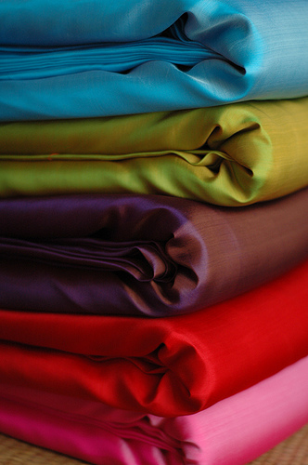
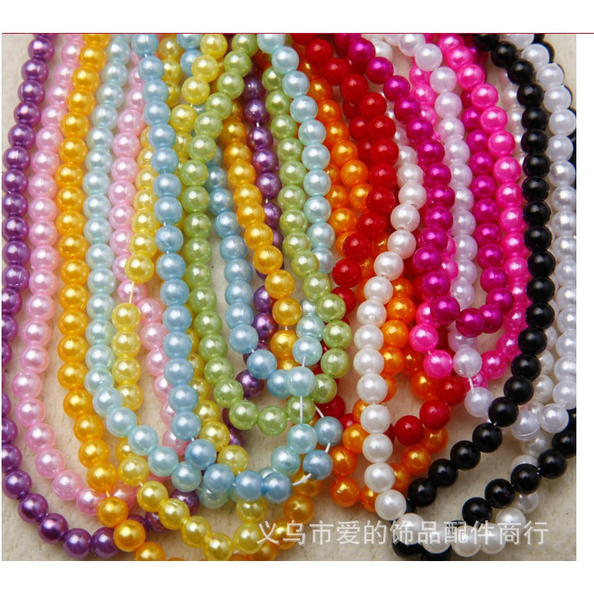
Xa tanh : là loại vải có mặt phải bóng và mịn
Hạt cườm: là loại hạt dùng để làm đồ trang sức.

Slide 4
Chính tả
Chiếc áo búp bê
Bạn nhỏ đã khâu cho búp bê một chiếc áo
đẹp như thế nào?
- Bạn nhỏ khâu cho búp bê một chiếc áo đẹp cổ cao, tà loe, mép áo có viền vải xanh, khuy bấm như hạt cườm.
2. Bạn nhỏ đối với búp bê như thế nào?
- Bạn nhỏ rất yêu thương búp bê.

Slide 5
Chính tả
Chiếc áo búp bê
Trời trở rét. Vậy mà bé Ly, búp bê của tôi vẫn phong phanh chiếc váy mỏng. Tôi xin chị Khánh được tấc xa tanh màu mật ong, khâu chiếc áo cho bé, chiếc áo chỉ bằng bao thuốc. Cổ áo dựng cao cho ấm ngực. Tà áo loe ra một chút so với thân. Các mép áo đều được viền bằng vải xanh, rất nổi. Có ba chiếc khuy bấm như hạt cườm đính dọc nẹp áo. Chắc bé sẽ thích chiếc áo nhỏ xíu này vì tự tay tôi đã may cho bé.
Ngọc Ro

Slide 6
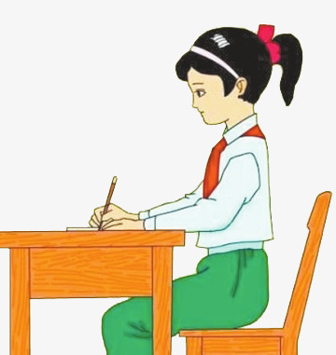
Chính tả
Nghe - viết: Chiếc áo búp bê.
Ở nhà viết bài chính tả vào vở Chính tả tuần 14
Nhờ bố mẹ đọc rồi em soát lại bài sau đó chụp ảnh gửi bài cho cô.

Slide 7
Luyện tập :
Bài 2. Điền vào ô trống :
a) Tiếng bắt bắt đầu bằng s hay x ?
Cái Mỹ có một anh lính thật đẹp. Đấy là một anh lính nho nhỏ, xinh bằng đất mẹ mới mua cho Mỹ phiên chợ huyện hôm qua. Lũ trẻ trong xúm lại, đứa nào cũng muốn cầm, sờ vào cái áo màu lá cây, cái mũ có ngôi , khẩu đen bóng và cả vào khuôn mặt nho nhỏ, hồng hồng của anh ta nữa. Nhưng cái Mỹ chỉ cho mỗi đứa cầm xem một tí vừa đủ để nó hỏi xong một câu :“ nhỉ?”. Cứ như là nó để anh lính cười với bạn nó quá lâu. Theo HẢI HỒ
xinh
xóm
xít
3
5
10
xanh
sao
súng
0
sờ
Xinh
sợ

Slide 8
2b. Tiếng có vần âc hoặc ât?
Trời vẫn còn phất mưa. Đường vào làng nhão nhoét đất dính vào đế dép, chân lên nặng chình chịch. Tôi xuýt lên tiếng khóc, nhưng nghĩ đến nhiều người đang chờ mẹ con tôi, tôi lại ráng đi. Ngôi nhà ấy, vào những ngày tất niên, mẹ con tôi năm nào cũng có mặt. Từ sân vào, qua tam cấp là cái hiên rộng. Ngoại hay ngồi ở đó, lật từng trang báo. Cậu Xuân bao giờ cũng là người đầu tiên chạy xuống sân,
bổng tôi qua các thềm.
lất
nhấc
bật
rất
bậc
nhấc
bậc

Slide 9
Bài 3: Thi tìm các tính từ :
a) Chứa tiếng bắt bắt đầu bằng s hay x.
M : sung sướng,
xấu
- sâu,
siêng năng,
sảng khoái,
sáng láng,
sáng ngời,
sáng suốt,
sáng ý,
sành sỏi,
sát sao, …
- xanh,
xa,
xanh biếc,
xanh non,
xanh mướt,
xanh rờn,
xa vời,
xấu xí,
xum xuê, …

Slide 10
b) Chứa tiếng có vần âc hay ât.
M : lấc láo, chân thật
- bậc thềm,
bậc tam cấp,
xấc xược,
nhấc bổng, ...
- chân chất,
bật cười,
lật đật,
lất phất, ...

